Slide 1
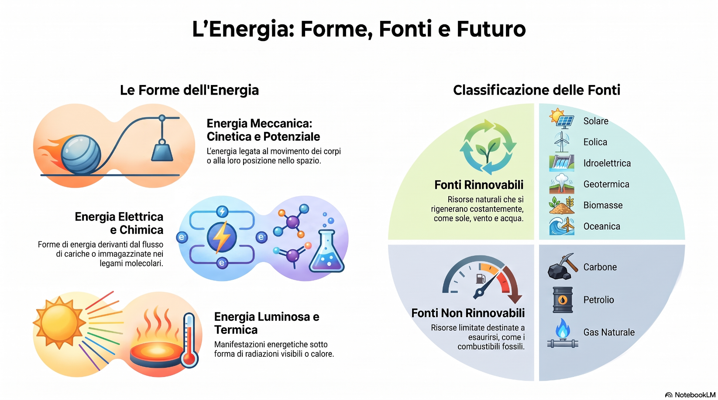
Energia
Paola Bortolon

Slide 2
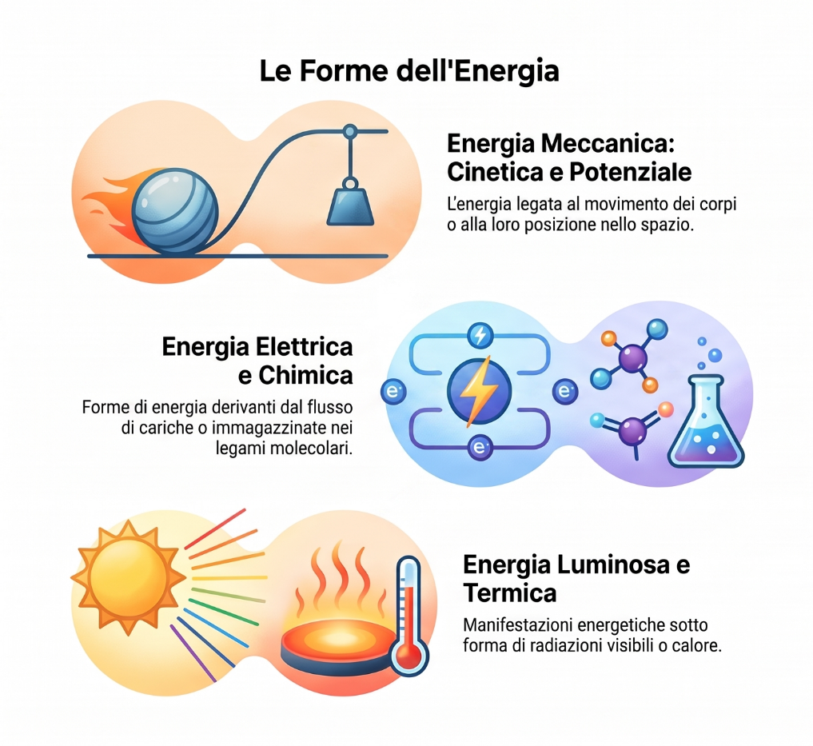
L’energia
È la capacità di un corpo o di un sistema di compiere un lavoro.
Non si vede, ma se ne vedono gli effetti.
Non si crea e non si distrugge, ma si trasforma da una forma all'altra.
Forme di energia
Potenziale
Cinetica
Elettrica
Chimica
Elettromagnetica
Termica
Paola Bortolon

Slide 3
I principi della termodinamica
1° Principio della termodinamica (Conservazione dell’energia)
Nella transizione da una forma di energia a un’altra, la quantità di energia rimane invariata.
2° Principio della Termodinamica (Direzione di processi)
A ogni trasformazione l’energia tende a disperdersi e a degradarsi in calore diffuso, aumentando il disordine del sistema, cioè la sua entropia.
3° Principio della Termodinamica (Lo zero assoluto)
È impossibile raggiungere lo zero assoluto (0 Kelvin = - 273,15° C)
Nulla si crea, nulla si distrugge, tutto si trasforma
Paola Bortolon
Notes:
Secondo Principio (Direzione dei processi) Alcuni processi avvengono spontaneamente in una direzione ma non nell'altra (ad esempio, il calore passa dal corpo caldo a quello freddo, mai viceversa).
L'entropia di un sistema isolato tende sempre ad aumentare. Ogni volta che trasformiamo energia, una parte viene inevitabilmente persa sotto forma di calore inutilizzabile (attrito, dispersioni termiche).
Terzo principio (Zero Assoluto): Man mano che ci si avvicina a questa temperatura, )-273,15° C) diventa sempre più difficile estrarre calore, rendendo il raggiungimento effettivo dello zero un limite irraggiungibile.

Slide 4
Dispositivi di trasformazione
Pila di Volta: energia chimica in energia elettrica.
Dinamo di Faraday: energia meccanica in energia elettrica.
Corpo umano: energia chimica (del cibo) in energia elettrica, meccanica, termica.
Automobile a benzina: energia chimica (del carburante) in energia termica e in energia meccanica.
Auto ibride con frenata: energia cinetica in energia elettrica
Centrale termoelettrica: energia chimica (da carbone, gas, petrolio) in energia termica - in energia meccanica - in energia elettrica.
Centrale nucleare: energia nucleare (da fissione nuclei atomici) in energia termica - in energia meccanica - in energia elettrica
Centrale idroelettrica: energia potenziale (dell’acqua posta in alto) in energia cinetica - in energia meccanica - in energia elettrica
Paola Bortolon

Slide 5

Fonti energetiche
Paola Bortolon

Slide 6
Non rinnovabili
Rinnovabili
Combustibili fossili
Carbone
Petrolio
Gas naturale
Energia nucleare
Energia Solare:
Fotovoltaica: conversione diretta in elettricità tramite pannelli.
Termica: riscaldamento di fluidi per uso domestico o industriale.
Energia Eolica
Energia Idroelettrica
Energia Geotermica
Energia dalle Biomasse
Energia Marina (Oceanica)
Paola Bortolon

Slide 7
Combustibili fossili
Si definiscono combustibili fossili quei combustibili che derivano dalla lenta trasformazione della materia organica accumulatasi nel corso di milioni di anni in forme più stabili e ricche di carbonio. Le tre fonti fossili primarie sono il carbone, il petrolio (da cui si ricavano derivati come benzina, gasolio e cherosene) e il gas naturale. Rappresentano tuttora la principale fonte energetica mondiale grazie ad alcuni importanti vantaggi:
Alta densità energetica: sono "compatti", ossia garantiscono un elevato rapporto tra energia prodotta e volume occupato.
Facilmente trasportabili e immagazzinabili: possono essere stoccati e distribuiti con facilità.
Flessibilità d'uso: alimentano macchinari, centrali e motori con tecnologie consolidate e relativamente semplici.
Costo contenuto: i processi di estrazione e sfruttamento sono economicamente vantaggiosi rispetto alle infrastrutture disponibili.
Hanno per contro importanti svantaggi:
Non rinnovabili: il processo di fossilizzazione richiede ere geologiche, rendendole risorse destinate all'esaurimento.
Emissione di CO₂ e cambiamento climatico
Inquinamento atmosferico

Slide 8
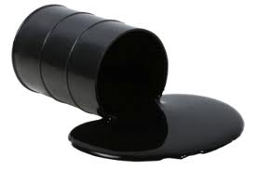
Petrolio
Il petrolio (dal termine tardo latino petroleum, composto di petra, "roccia", e oleum, "olio", cioè "olio di roccia"), anche detto oro nero, è un liquido infiammabile, viscoso, con una colorazione variabile dal nero-marrone scuro al verdognolo o arancione.
Si trova imprigionato all’interno di particolari rocce sedimentarie porose, dette rocce magazzino, di cui riempie tutti gli interstizi.
Dal punto di vista chimico, è una miscela liquida di idrocarburi (composti chimici formati esclusivamente da carbonio e idrogeno).
Ha origine dalla cosiddetta sapropelite, una melma ricca di sostanza organica derivata dalla decomposizione di microrganismi e resti animali depositatisi sui fondali marini o lacustri privi di ossigeno. Con il tempo e la pressione, questi depositi hanno dato origine alle rocce madri.
Dal petrolio greggio estratto si ottengono, tramite processi di raffinazione (distillazione frazionata), diversi prodotti chiave: GPL (Gas di Petrolio Liquefatti), benzina, gasolio, olii lubrificanti, bitume.
Paola Bortolon

Slide 9
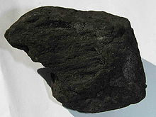
Carbone
Il carbone è un combustibile fossile che si origina dalla carbonificazione di resti vegetali accumulatisi in ambienti anaerobici (privi di ossigeno). Viene estratto dai giacimenti sedimentari tramite miniere sotterranee o a cielo aperto. La sua composizione chimica e il suo potere calorifico dipendono dal grado di avanzamento del processo di carbonizzazione: nei primi stadi, il materiale conserva ancora molte caratteristiche del legno originario.
Le principali tipologie di carbone (in ordine di formazione e qualità) sono:
Torba: lo stadio iniziale di formazione (epoca neozoica). Ha una consistenza spugnosa, colore marrone/nero e un elevatissimo contenuto di acqua (fino al 90%), che la rende un combustibile di bassa qualità.
Lignite: carbone di colore marrone che conserva ancora parte della struttura legnosa. Ha un contenuto di carbonio maggiore rispetto alla torba (circa 70%) e un'umidità media del 21%, venendo considerata un combustibile di qualità medio-bassa.
Litantrace: la tipologia più diffusa e usata dall'uomo. Di colore nero opaco o brillante, ha un elevato contenuto di carbonio (fino al 90%) e un basso tasso di umidità, offrendo un alto potere calorifico.
Antracite: il carbone più antico e pregiato, caratterizzato da un altissimo contenuto di carbonio e dalla quasi totale assenza di umidità e impurità. È il più costoso e meno utilizzato a causa della sua scarsa reperibilità in natura.
Paola Bortolon

Slide 10
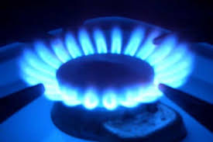
Gas naturale
Il gas naturale è un combustibile fossile prodotto dalla decomposizione anaerobica (in assenza di ossigeno) di materia organica. In natura si trova in giacimenti sotterranei, da solo oppure associato al petrolio e al carbone. Un processo analogo avviene nelle discariche con la decomposizione dei rifiuti, generando il cosiddetto biogas.
Il componente principale è il metano (CH₄), la molecola più semplice tra gli idrocarburi. Contiene anche percentuali minori di altri idrocarburi gassosi più pesanti, come etano (CH₃CH₃), propano (CH₃CH₂CH₃) e butano (CH₃CH₂CH₂CH₃), e, in piccole quantità, pentano (CH₃CH₂CH₂CH₂CH₃).
È impiegato prevalentemente per la produzione di energia elettrica nelle centrali termoelettriche, per il riscaldamento e il condizionamento degli edifici e per l’uso domestico (cucina).
È considerata la fonte fossile «più pulita» poiché la sua combustione rilascia una quantità inferiore di sostanze inquinanti e di anidride carbonica rispetto al carbone e al petrolio.
.
Paola Bortolon

Slide 11
Energie rinnovabili
Con il termine energie rinnovabili si intendono le forme di energia generate da fonti naturali capaci di rigenerarsi in tempi brevi, commisurati ai tempi della vita umana.
La maggior parte di esse è considerata inesauribile, in quanto la loro rigenerazione avviene alla stessa velocità (o superiore) con cui vengono consumate. Fanno eccezione alcune risorse che, pur essendo rinnovabili, possono esaurirsi se sfruttate eccessivamente dall'uomo senza rispettarne i tempi di ripristino (esempio classico sono le biomasse e il legname delle foreste).
Le principali fonti di energia rinnovabile sono:
Sole: fornisce irraggiamento per la produzione di energia termica (pannelli solari) ed elettrica (impianti fotovoltaici).
Vento: fonte di energia cinetica e meccanica, trasformata in elettricità tramite le pale eoliche.
Acqua (Idroelettrica): sfrutta il movimento e la caduta dell'acqua per muovere turbine e generare corrente elettrica.
Biomasse: materia organica (scarti agricoli, legname) utilizzata tramite combustione o fermentazione per produrre calore, elettricità o biocarburanti.
Geotermia: sfrutta il calore naturale proveniente dall'interno della Terra.
Mare e Oceanismo: sfrutta il movimento delle maree, delle onde e delle correnti marine.

Slide 12
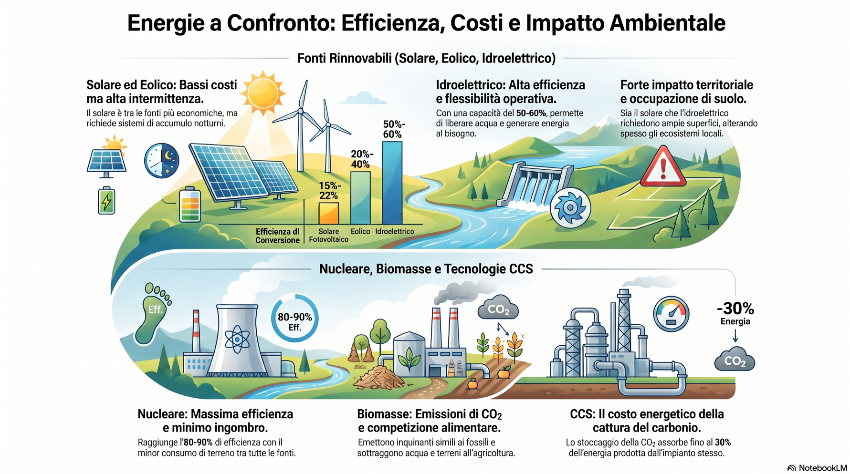
Fonti energetiche a confronto
Paola Bortolon

Slide 13
Parametri considerati
efficienza energetica in percentuale
costo
consumo di acqua
consumo di suolo
emissione di CO₂ e inquinanti
criticità
impatti ambientali
Paola Bortolon

Slide 14
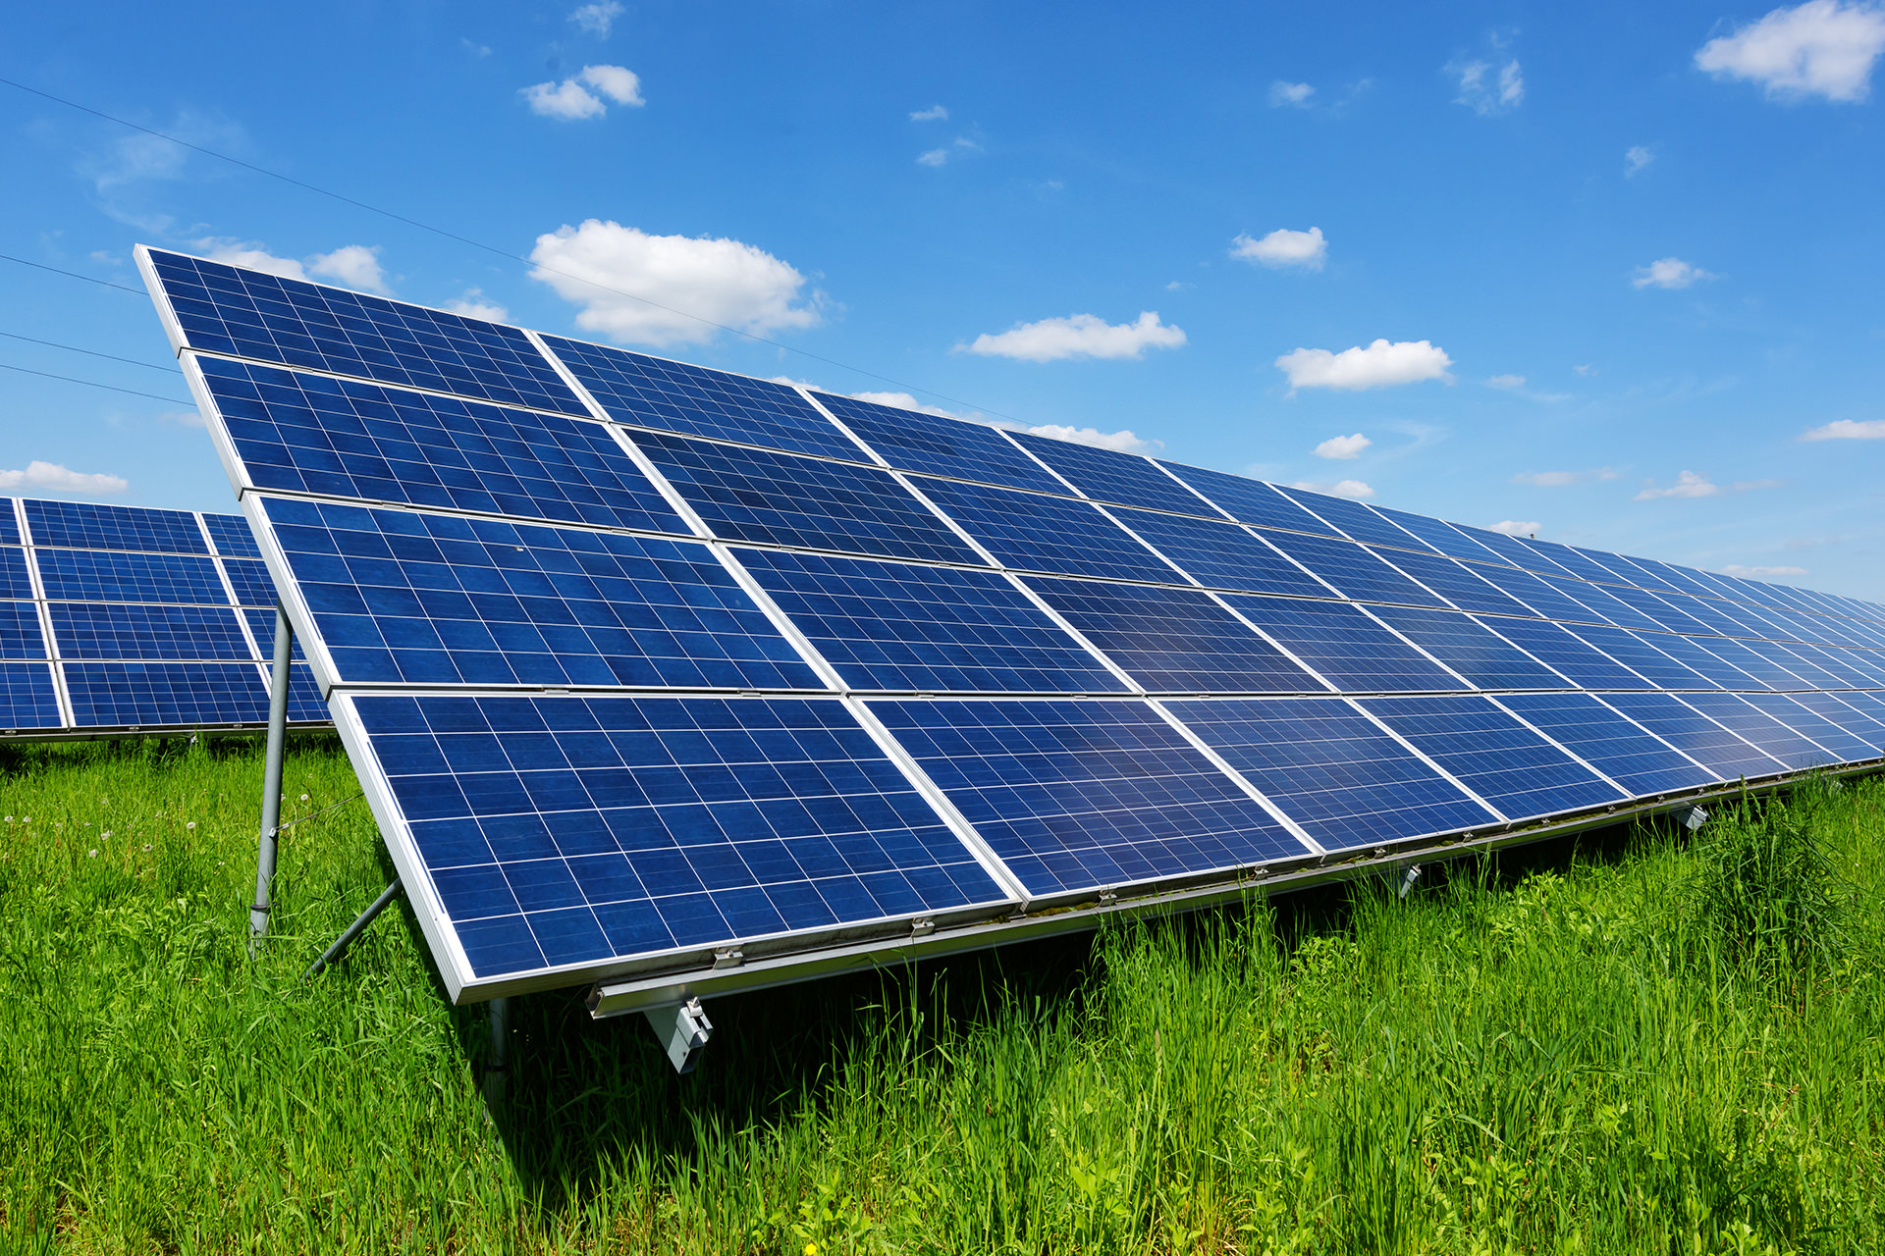
Solare fotovoltaico
Efficienza energetica in percentuale: conversione in elettricità di circa il 15-22% dell’energia solare ricevuta
Costo: diminuito in modo drastico (una delle fonti più economiche)
Consumo di acqua: scarso (usata per la pulizia dei pannelli e l’occasionale manutenzione delle turbine)
Consumo di suolo: notevole
Emissione di CO₂ e inquinanti: nessuna
Criticità: intermittenza (non produzione di notte e in assenza di Sole)
Impatti ambientali: utilizzo di silicio purificato che richiede temperature elevatissime e l'uso di sostanze chimiche. Gran parte di questa produzione avviene attualmente in paesi dove il mix energetico della rete elettrica dipende ancora dal carbone, il che conferisce ai pannelli un "debito di carbonio" iniziale.
Paola Bortolon

Slide 15
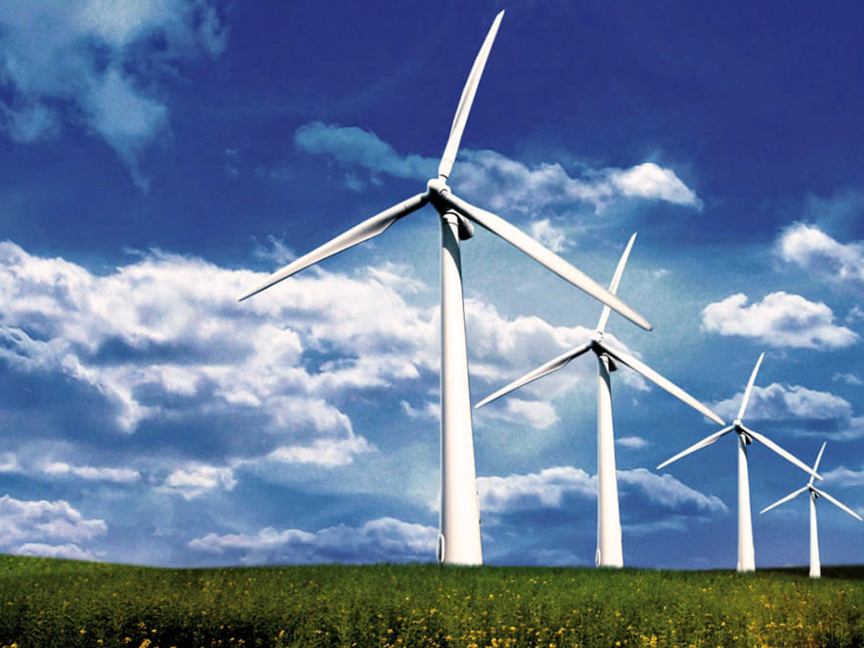
Eolico
Efficienza energetica in percentuale: conversione in elettricità di circa il 20-40% (migliore l’eolico onshore, più costo l’offshore)
Costo: diminuito in modo drastico (una delle fonti più economiche)
Consumo di acqua: scarso
Consumo di suolo: notevole
Emissione di CO₂ e inquinanti: nessuna
Criticità: intermittenza (dipendenza dal contesto geografico e dalla presenza e forza del vento)
Impatti ambientali: effetti sull’avifauna
Paola Bortolon

Slide 16
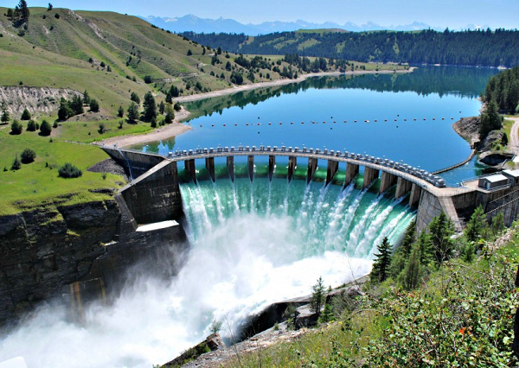
Idroelettrico
Efficienza energetica in percentuale: capacità media globale intorno al 50-60%
Costo: varia enormemente in base al sito: costruire una diga in una valle impervia costa molto più di un piccolo impianto su un canale esistente.
Consumo di acqua: l’acqua raccolta usata come mezzo di generazione può essere liberata al bisogno
Consumo di suolo: notevole
Emissione di CO₂ e inquinanti: nessuna
Criticità: alterazione della fauna ittica, erosione a valle, impoverimento del suolo, degrado della qualità dell’acqua, con influenza sulla flora e sulla fauna.
Impatti ambientali: alterazione di ecosistemi fluviali, forte impronta territoriale con l’allagamento di intere vallate e possibile spostamento di comunità locali.
Paola Bortolon

Slide 17
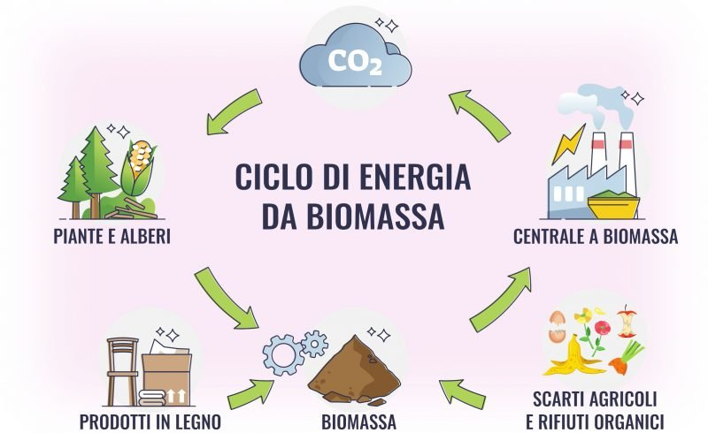
Biomasse
Efficienza energetica in percentuale: rendimento intorno al 30-35%
Costo: varia enormemente in base al sito: costruire una diga in una valle impervia costa molto più di un piccolo impianto su un canale esistente.
Consumo di acqua: notevole
Consumo di suolo: notevole
Emissione di CO₂ e inquinanti: come i fossili
Criticità: problema di salute soprattutto negli impianti domestici (stufe e caminetti inefficienti), con inquinamento indoor e outdoor
Impatti ambientali: deforestazione
Paola Bortolon

Slide 18
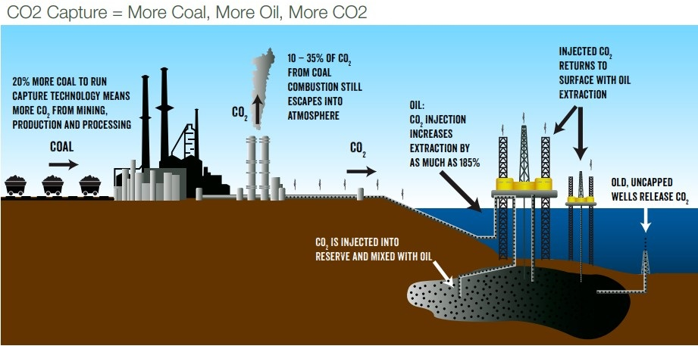
Combustibili fossili
con cattura e stoccaggio
della CO₂ (CCS)
Efficienza energetica in percentuale: efficienza del 60% nella conversione da combustibile a elettricità, ma assorbimento per lo stoccaggio dal 10% al 30% dell’energia prodotta dall’impianto
Costo: investimenti iniziali massicci per costruire l’impianto
Consumo di acqua: notevole
Consumo di suolo: notevole anche a causa delle infrastrutture necessarie (gasdotti per il trasporto di CO₂ ad alta pressione e siti di iniezione)
Emissione di CO₂ e inquinanti: dal 5% al 15% rispetto ai combustibili fossili
Criticità: dilemma della dipendenza: prolungamento dell’uso di combustibili fossili con rallentamento della transizione verso fonti rinnovabili ("lock-in" tecnologico)
Impatti ambientali: Rischi geologici dovuti allo stoccaggio: perdita di CO₂ per difetti nei pozzi, fratture geologiche o attività sismiche indotte, che potrebbero contaminare falde acquifere
Paola Bortolon

Slide 19
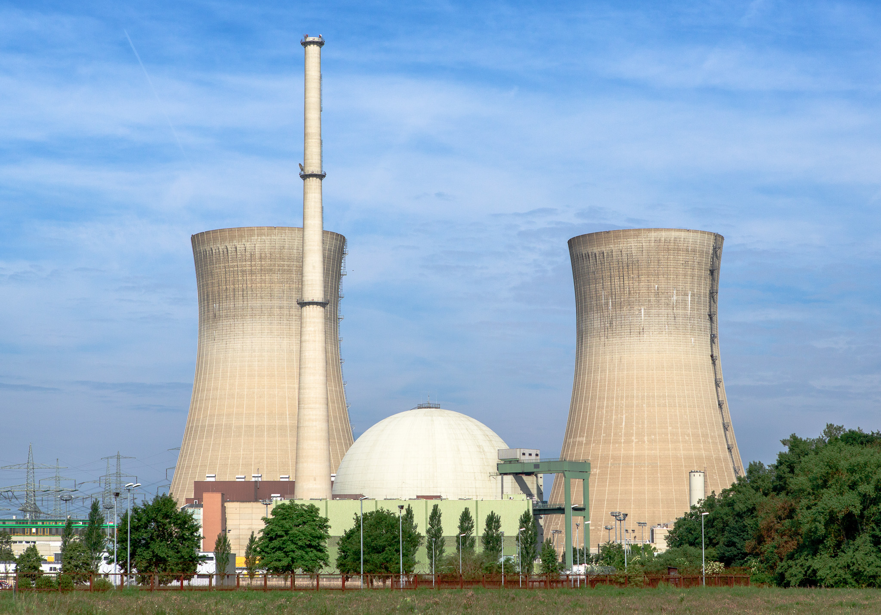
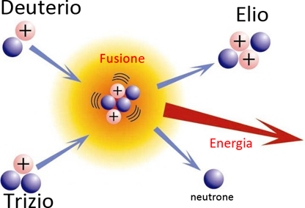
Nucleare
Efficienza energetica in percentuale: efficienza di circa 80-90%,
Costo: alti costi di produzione iniziale ma bassi costi operativi successivi
Consumo di acqua: scarso
Consumo di suolo: scarso
Emissione di CO₂ e inquinanti: nessuna
Criticità: lungo tempo per l’installazione
Impatti ambientali: preconcetti
Paola Bortolon

Slide 20
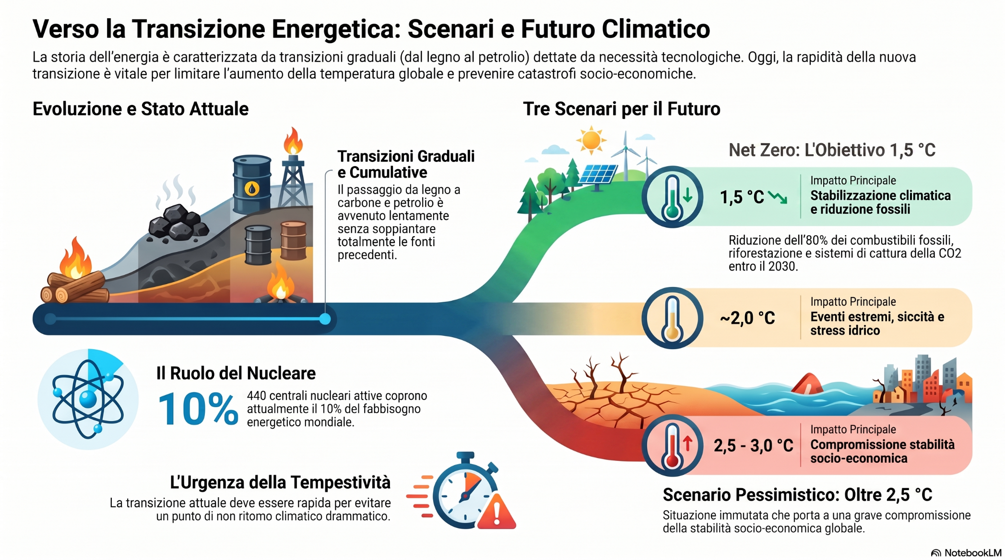
Transizione energetica
Paola Bortolon

Slide 21

Conoscere le fonti energetiche, come l’energia si trasforma e si conserva, le cause e le problematiche del cambiamento climatico e le strategie di mitigazione e adattamento può favorire scelte e azioni responsabili.
Il libro «Energia» di Roberto Battiston offre le chiavi per farlo.
Paola Bortolon

